Slide 1
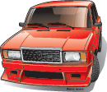
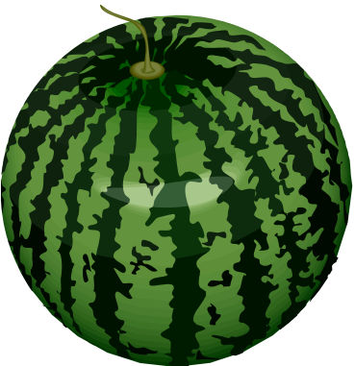
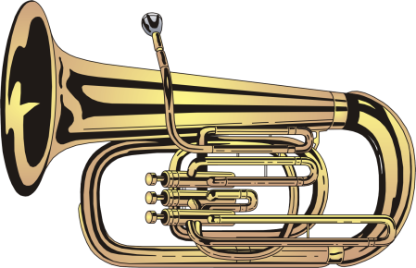
Деление и обобщение понятий

Slide 2
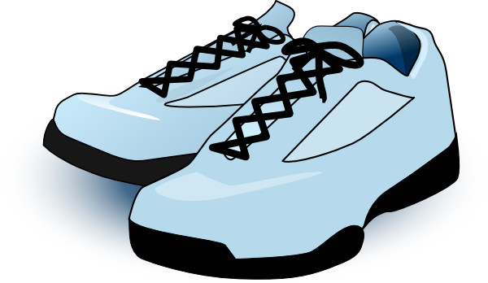
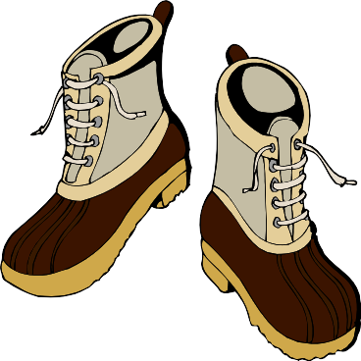
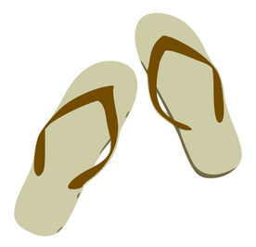
Деление понятий
Обувь
кроссовки
туфли
сланцы
сапоги

Slide 3
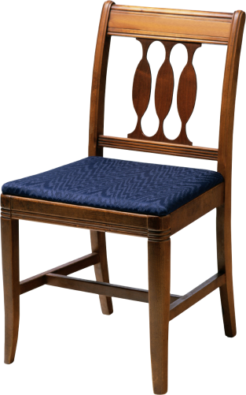
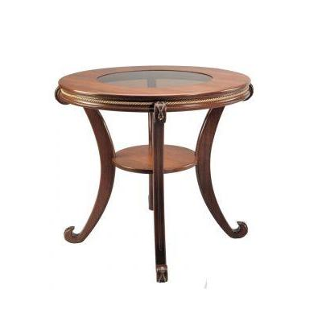
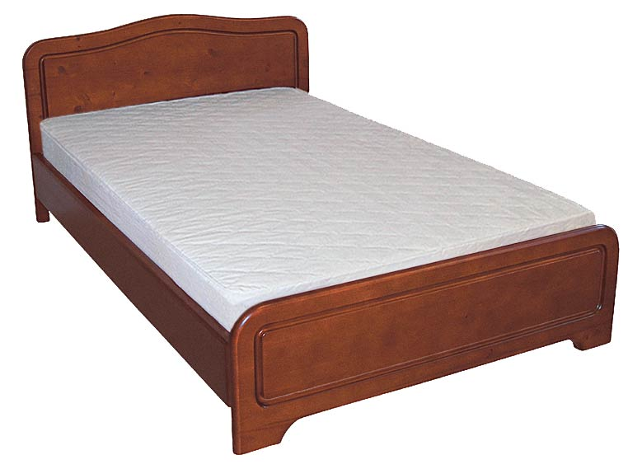
Деление понятий
Мебель
стул
стол
кровать
комод

Slide 4
Деление понятий
Собака
такса
далматинец
немецкая овчарка
спаниель

Slide 5
Деление понятий
Фрукты
яблоко
груша
виноград
абрикос

Slide 6
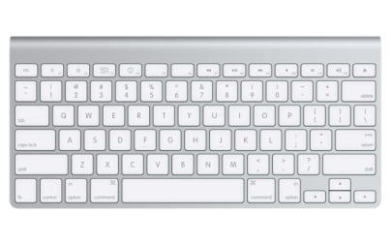
Обобщение понятий
Устройство компьютера
мышь
клавиатура
системный блок
монитор

Slide 7
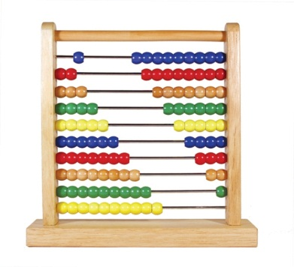
Обобщение понятий
Помощник человека при счёте
счёты
пальцы
калькулятор
компьютер

Slide 8
Вопросы
Какие понятия входят в понятие «мебель»?
Назовите родовое понятие, которое объединяет видовые понятия «пальцы», «счёты», «калькулятор», «компьютер»?
Обобщите видовые понятия «внутренняя память» и «внешняя память компьютера»?

